Slide 1
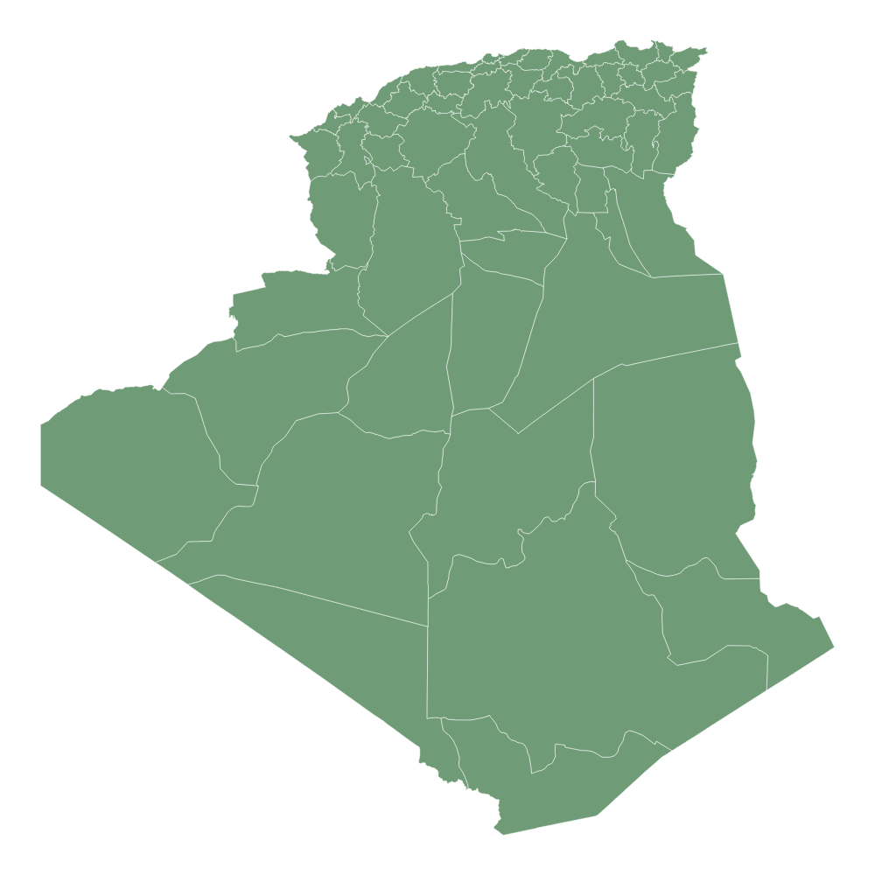




    تحليل الإنحدار الخطي || البسيط والـمُـتعدد
    لــ نسبة الأفراد الذين يستخدمون الإنترنت من مجموع السكان
    في
    الجـــــزائـــــر
بواسطة
Excel و SPSS
  إعداد: مديحة حوري
  https://in06days.wordpress.com

Slide 2



شبكة الإنترنت
  الإنترنت Internet تعني الشبكة العالمية أو شبكة المعلومات وهي عبارة عن شبكة عنكبوتية وثورة معلوماتية ووسيلة اتصال وتواصل بين الناس في مختلف أنحاء العالم، وهي نظام اتصالات عالمي يسمح بتبادل المعلومات بين شبكات أصغر تتصل من خلالها الحواسيب حول العالم. وتعتبر حاليا من أكبر مظاهر التقدم والتطور التي وصل إليها العلم في هذا الزمان، حيث تمكنت شبكة الإنترنت من ربط عدد كبير من الحواسيب في عدة مواقع جغرافية في العالم، وتميزت بقدرتها على تقريب البعيد مهما كانت المنطقة الموجود فيها، من خلال المحادثات الصوتية أو النصية أو من خلال الصور، وبصورة تتجاوز حدود الزمان والمكان

Slide 3
1- إعــــداد البيـــانات

Slide 4

  ما يجب أن نعرفه عن هذا المؤشر
  يتم تعريف مستخدم الإنترنت من قبل الاتحاد الدولي للاتصالات على أنه أي شخص قام بالوصول إلى الإنترنت من أي مكان خلال الأشهر الثلاثة الماضية.
  يمكن أن يكون ذلك من أي نوع من الأجهزة، بما في ذلك الكمبيوتر والهاتف المحمول والمساعد الرقمي الشخصي وأجهزة الألعاب والتلفزيون الرقمي والأجهزة التكنولوجية الأخرى.
  مصدر البيانات
  مجموعة البنك الدولي The World Bank
  مؤشرات التنمية العالمية
  آخر تحديث: 2024/5/30

Slide 5

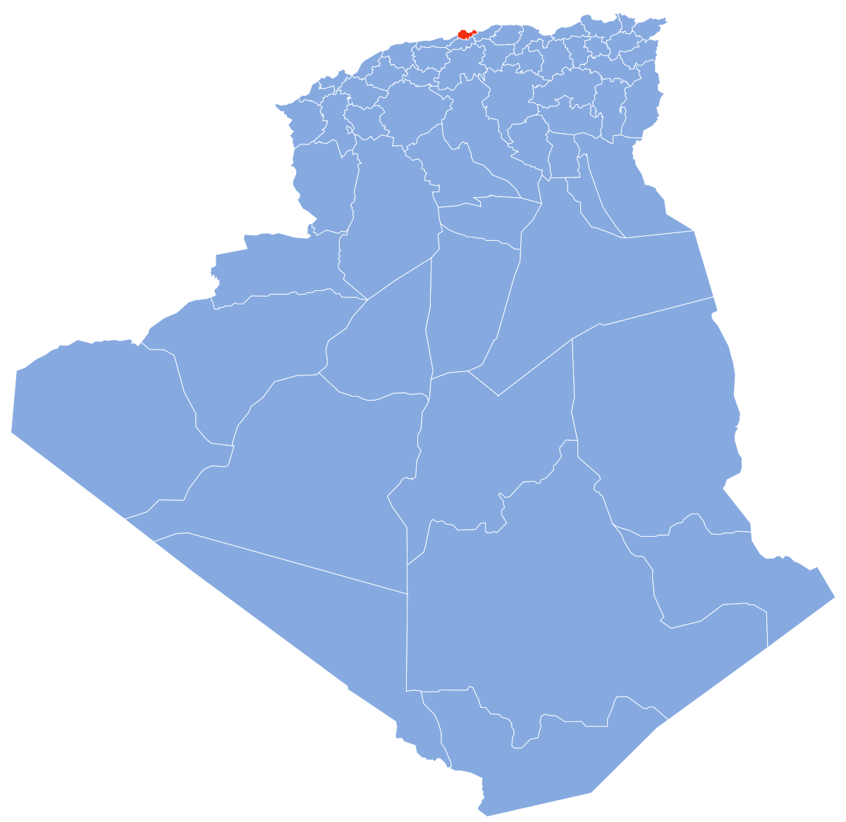

جدول نسبة الأفراد الذين يستخدمون الإنترنت من مجموع السكان في الجزائر
السنة | الجزائر
1990 | 0
1991 | 0
1992 | 0
1993 | 0
1994 | 0,000360674
1995 | 0,001768954
1996 | 0,001738533
1997 | 0,010268463
1998 | 0,020238555
1999 | 0,199523843
2000 | 0,491705679
2001 | 0,646114017
2002 | 1,59164126
2003 | 2,195359731
2004 | 4,634475088
2005 | 5,843942092
2006 | 7,375984956
2007 | 9,451190626
2008 | 10,18
2009 | 11,23
2010 | 12,5
2011 | 14,9
2012 | 18,2
2013 | 22,5
2014 | 29,5
2015 | 38,2
2016 | 42,94552688
2017 | 47,69105515
2018 | 49,03846808
2019 | 58,97757455
2020 | 63,94999611
2021 | 70,77

Slide 6
2- صناعة مُخططات

Slide 12
  ملاحــــظات عامــــــة
  نسبة الأفراد الذين يستخدمون الإنترنت من مجموع السكان في الجزائر ما بين سنوات 1990 إلى 2021 في تزايد مُستمر عبر السنوات، بلغ أعلى قيمة له سنة 2021 بما مقداره 70.77%
  كانت نسبة الأفراد الذين يستخدمون الإنترنت من مجموع السكان في المغرب العربي تفوق نظيرتها في الجزائر إلى غاية سنة 2015 حيث أصبحت نسبة الجزائريين الذين يستخدمون الإنترنت من مجموع السكان تفوق نظيرتها في المغرب العربي.
  حافظت نسبة الأفراد الذين يستخدمون الإنترنت من مجموع السكان في العالم العربي على تقدُّمها على ذات النسبة في الجزائر، إلا أن الفرق بينهما قد انخفض بحوالي النصف، أي من أكثر من 12.5% سنة 2010 إلى أقل من 6% سنة 2021.
  استمرارية الارتفاع الهائل في نسبة الأفراد الذين يستخدمون الإنترنت من مجموع السكان في الاتحاد الأوروبي على ذات النسبة في الجزائر، إلا أن الفجوة بينهما قد تقلصّت بحوالي الثُلث، أي من أكثر من 56% سنة 2010 إلى ما يُقارب الــ 16% سنة 2021.
  أما نسبة الأفراد الذين يستخدمون الإنترنت من مجموع السكان في العالم فقد كانت تفوق نظيرتها في الجزائر إلى غاية ما بعد سنة 2016 حيث اصبحت نسبة الجزائريين الذين يستخدمون الإنترنت من مجموع السكان تفوق نظيرتها في العالم.

Slide 13
3- اِستخراج علاقات

Slide 14
  ما مدى ارتباط نسبة الأفراد الذين يستخدمون الإنترنت من مجموع السكان في الجزائر بمؤشرات مثل:
  تعداد السكان الإجمالي ؟
  اشتراكات الهاتف الثابت ؟
  اشتراكات الهاتف المحمول ؟
  نصيب الفرد من إجمالي الناتج المحلي ؟

Slide 15
  تحليل الانحدار الخطي البسيط
  بين نسبة الأفراد الذين يستخدمون الإنترنت من مجموع السكان في الجزائر
  و المؤشرات التالية:
  تعداد السكان الإجمالي
  اشتراكات الهاتف الثابت
  اشتراكات الهاتف المحمول
  نصيب الفرد من إجمالي الناتج المحلي

Slide 16
تعداد السكان الإجمالي في الجزائر

Slide 17
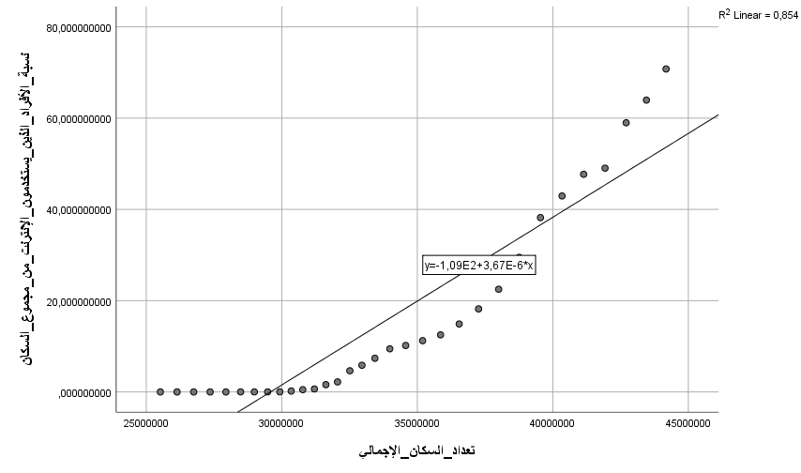
كلما زاد تعداد السكان الإجمالي في الجزائر بــــ 1 نسمة زادت نسبة الأفراد الذين يستخدمون الإنترنت
من مجموع السكان بــــــ 0.00000367%
طبيعة العلاقة خطية وطردية قوية جداً

Slide 18
اشتراكات الهاتف الثابت في الجزائر

Slide 19
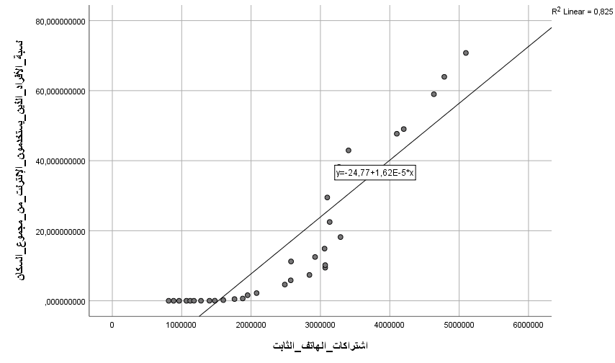
كلما زادت اشتراكات الهاتف الثابت بـــوِحدة واحدة في الجزائر زادت نسبة الأفراد الذين يستخدمون الإنترنت من مجموع السكان بــــــ 0.0000162%
طبيعة العلاقة خطية وطردية قوية

Slide 20
اشتراكات الهاتف المحمول في الجزائر

Slide 21
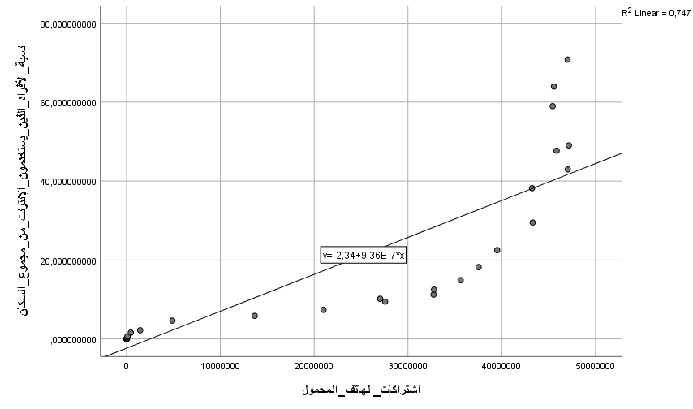
كلما زادت اشتراكات الهاتف المحمول بـــوِحدة واحدة في الجزائر زادت نسبة الأفراد الذين يستخدمون الإنترنت من مجموع السكان بــــــ 0.000000936%
طبيعة العلاقة خطية وطردية

Slide 22
نصيب الفرد من إجمالي الناتج المحلي
(بالأسعار الجارية للدولار الأمريكي)

Slide 23
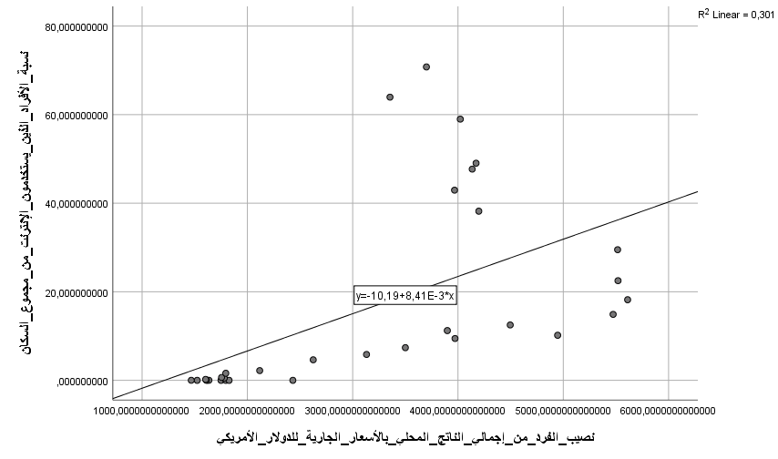
كلما زاد نصيب الفرد من إجمالي الناتج المحلي (بالأسعار الجارية للدولار الأمريكي) بـــ 1 دولار أمريكي
زادت نسبة الأفراد الذين يستخدمون الإنترنت من مجموع السكان في الجزائر بــــــ 0.00841%
طبيعة العلاقة خطية وطردية

Slide 24
  تحليل الانحدار الخطي الــمُـــتــعـــــدد
  بين نسبة الأفراد الذين يستخدمون الإنترنت من مجموع السكان في الجزائر
  و المؤشرات التالية:
  تعداد السكان الإجمالي
  اشتراكات الهاتف الثابت
  اشتراكات الهاتف المحمول
  نصيب الفرد من إجمالي الناتج المحلي

Slide 25
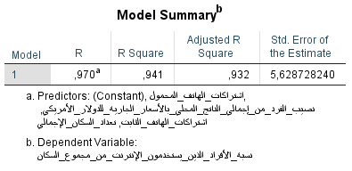
يوضح جدول ملخص النموذج أدناه أن معامل الارتباط بين نسبة مستخدمي الإنترنت من مجموع السكان في الجزائر وبقية المؤشرات قد بلغ 97 %وأنّ هذه المؤشرات وهي تعداد السكان الإجمالي، اشتراكات كل من الهاتف الثابت والهاتف المحمول، ونصيب الفرد من إجمالي الناتج المحلي (بالأسعار الجارية للدولار الأمريكي) تُساهم بنسبة 94,1% في تفسير التباين في نسبة مستخدمي الإنترنت من مجموع السكان في الجزائر
معامل الارتباط | المؤشر
0.924 | تعداد السكان الإجمالي
0.908 | اشتراكات الهاتف الثابت
0.864 | اشتراكات الهاتف المحمول
0.549 | نصيب الفرد من إجمالي الناتج المحلي (بالأسعار الجارية للدولار الأمريكي)
يوضح الجدول أعلاه معاملات الارتباط بيرسون بين مؤشرات متنوعة و نسبة مستخدمي الإنترنت من مجموع السكان في الجزائر بقيمة دلالة (0.000) حيث جاءت جميع العلاقات طردية بأعلى معامل إرتباط لتعداد السكان الإجمالي في الجزائر بقيمة 0.924 يليه اشتراكات الهاتف الثابت بقيمة 0.908 واشتراكات الهاتف المحمول بقيمة 0.864 ثم نصيب الفرد من إجمالي الناتج المحلي (بالأسعار الجارية للدولار الأمريكي) بقيمة 0.549.كما جاءت جميع المعاملات ذات دلالة إحصائية عند مستوى المعنوية 0.01

Slide 26
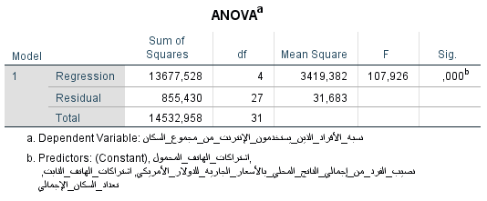
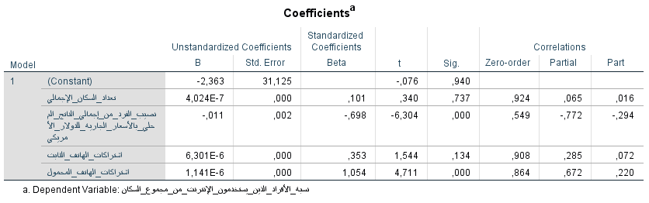
تؤكّد الجداول أعلاه وجود علاقة وارتباط خطي بين نسبة مُستخدمي الإنترنت من مجموع السكان في الجزائر والمؤشرات الأخرى
كما توضّح أنّ اشتراكات الهاتف المحمول ونصيب الفرد من إجمالي الناتج المحلي (بالأسعار الجارية للدولار الأمريكي) هما المؤشرين الذين لهما التأثير الكبير والجوهري في التباين في نسبة مستخدمي الإنترنت من مجموع السكان في الجزائر

Slide 27
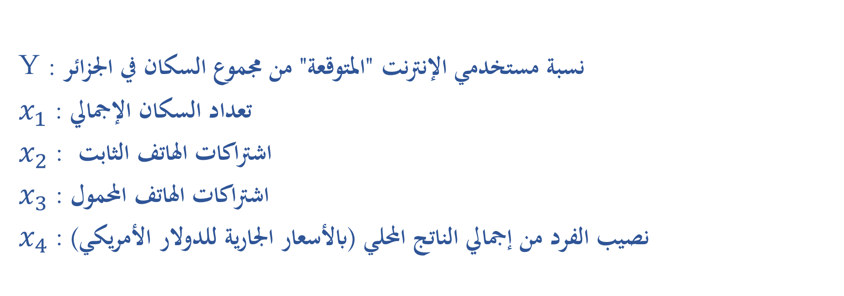
صيغــة الانحدار الخطي الــمـــتعـــــدد
Y : نسبة مستخدمي الإنترنت "المتوقعة" من مجموع السكان في الجزائر
$x_{1}$: تعداد السكان الإجمالي
$x_{2}$: اشتراكات الهاتف الثابت
$x_{3}$: اشتراكات الهاتف المحمول
$x_{4}$: نصيب الفرد من إجمالي الناتج المحلي (بالأسعار الجارية للدولار الأمريكي)

Slide 28
4- اِستكشاف أنماط

Slide 29
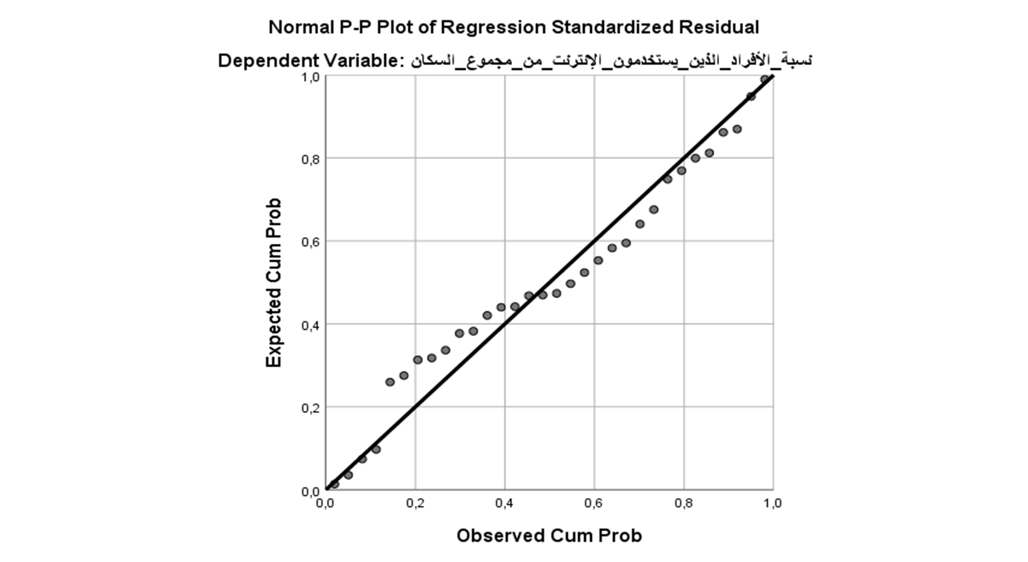
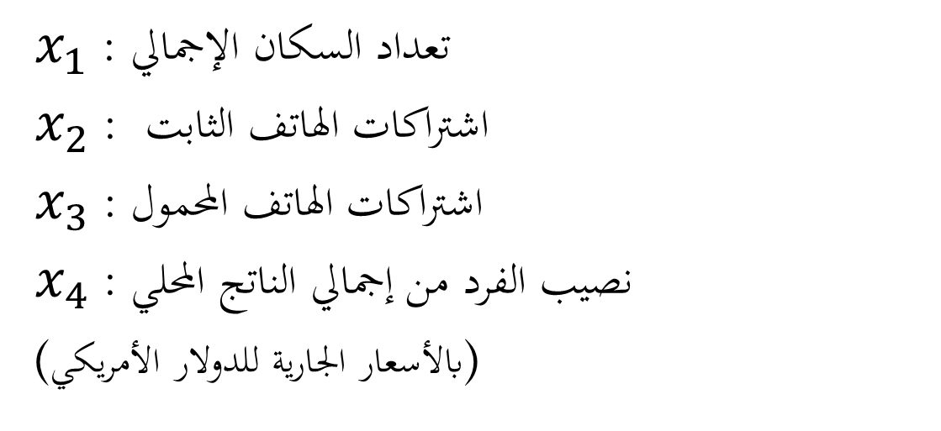
نسبة مستخدمي الإنترنت الـمُـتوقَعة من مجموع السكان في الجزائر
تأخذ نــمــطــاً يُمكن التعبير عنه بالصيغة التالية:
$x_{1}$: تعداد السكان الإجمالي
$x_{2}$: اشتراكات الهاتف الثابت
$x_{3}$: اشتراكات الهاتف المحمول
$x_{4}$: نصيب الفرد من إجمالي الناتج المحلي
(بالأسعار الجارية للدولار الأمريكي)

Slide 30
مـــرفـــقـــات

Slide 31
جدول نسبة الأفراد الذين يستخدمون الإنترنت من مجموع السكان في الجزائر و مناطق أخرى
السنة | الجزائر | المغرب العربي | العالم العربي | الاتحاد الأوروبي | العالم
1990 | 0 | 0 | 0 | 0,066858554 | 0,048824693
1991 | 0 | 0 | 0 | 0,145456993 | 0,078810516
1992 | 0 | 0 | 0 | 0,27223781 | 0,125186329
1993 | 0 | 0 | 0,000864634 | 0,415227505 | 0,17900668
1994 | 0,000360674 | 0,001548044 | 0,002877601 | 0,785176807 | 0,360508149
1995 | 0,001768954 | 0,00333428 | 0,014685669 | 1,514385168 | 0,683082061
1996 | 0,001738533 | 0,00700587 | 0,040272767 | 2,623168721 | 1,326567158
1997 | 0,010268463 | 0,015946633 | 0,14194828 | 4,799629442 | 2,042697058
1998 | 0,020238555 | 0,062215015 | 0,283811604 | 7,688772945 | 3,140579598
1999 | 0,199523843 | 0,445939141 | 0,644800202 | 13,63300954 | 4,632902784
2000 | 0,491705679 | 0,86306226 | 1,217056416 | 19,65639786 | 6,743719512
2001 | 0,646114017 | 1,388699976 | 1,639957054 | 24,13630274 | 8,053555973
2002 | 1,59164126 | 2,365085877 | 2,797822049 | 32,13461194 | 10,51852842
2003 | 2,195359731 | 3,055619018 | 3,770378137 | 38,60230629 | 12,19585459
2004 | 4,634475088 | 5,757107242 | 7,250127318 | 44,18301948 | 14,08181857
2005 | 5,843942092 | 7,034245521 | 8,614729946 | 48,29663685 | 15,67466147
2006 | 7,375984956 | 9,082859644 | 11,58934867 | 52,60790269 | 17,42642072
2007 | 9,451190626 | 10,84136064 | 14,35376904 | 58,2925271 | 20,35453685
2008 | 10,18 | 16,336 | 18,55654098 | 62,2982306 | 23,0068355
2009 | 11,23 | 19,936 | 21,50849307 | 65,08133081 | 25,56000526
2010 | 12,5 | 23,86 | 25,68097262 | 68,7339429 | 28,79765308
2011 | 14,9 | 23,72149652 | 27,5480358 | 69,63482113 | 31,21196509
2012 | 18,2 | 27,05153064 | 30,79548733 | 71,82858796 | 33,71336143
2013 | 22,5 | 29 | 33,9101317 | 73,58759652 | 35,64925752
2014 | 29,5 | 32,404 | 37,65595005 | 75,17094681 | 37,88078097
2015 | 38,2 | 35,42799874 | 41,38161705 | 75,65872019 | 40,27005864
2016 | 42,94552688 | 38,53535163 | 41,52919557 | 76,90997416 | 43,21598024
2017 | 47,69105515 | 41,38268444 | 46,66467625 | 78,70269005 | 45,54307318
2018 | 49,03846808 | 46,1786287 | 53,19819117 | 81,74182058 | 49,15756321
2019 | 58,97757455 | 53,97572373 | 60,73102916 | 82,75181603 | 53,74888437
2020 | 63,94999611 | 58,43096891 | 66,44035486 | 84,76983609 | 59,56913844
2021 | 70,77 | 62,88163213 | 76,30907665 | 86,9709406 | 63,0713483

Slide 32
جدول مؤشرات أخرى في الجزائر

Slide 33
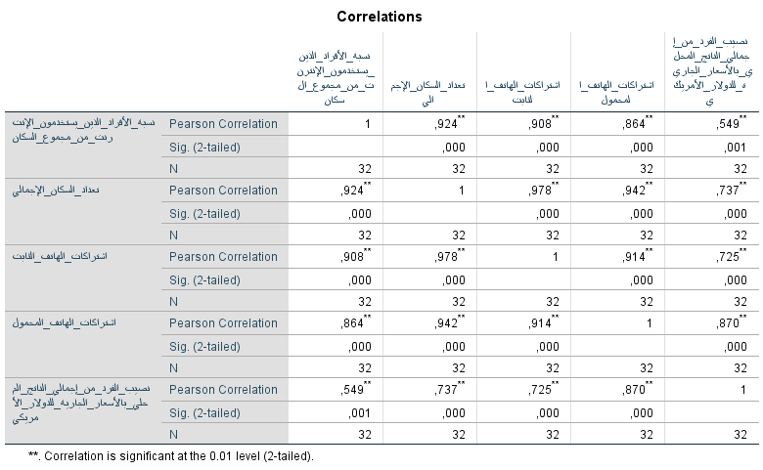

Slide 34


Slide 35
https://in06days.wordpress.com

